Slide 1
Карьерный навигатор
Проект выполняли: Кошелев Александр
Фуфлыгин Никита
Иванов Денис ГБОУ Вешняковская школа , 10 «Б» класс Руководитель проекта: преподаватель «НИУЯ МИФИ» Скороходов Данил Андреевич

Slide 2
Актуальность
Проект по созданию сайта навигатора для учеников 8-ых классов был создан по заказу от фирмы «ГАУ ИДПО ДТиСЗН(2024-ИДПО-1)»

Slide 3

Цель
Задачи
Описать функционал разрабатываемого продукта Выделить и изучить список литературы для написания сайта Изучить работу ИИ для внедрения его в продукт Написать сайт
Внедрить ИИ
Протестировать работу продукта на одноклассниках
Наша цель создать сайт, который поможет восьмиклассникам определиться с их будущей профессией

Slide 4
Методика выполнения работы
Мы решили написать веб сайт , и основными языками программирования для нас стали JavaScript, html и CSS. Мы добавили API нейросети в сайт, и создали промт, который настроен так, что нейросеть отвечает на вопросы только по учебе, профессиям и карьере
Для ИИ мы решили выбрать ChatGPT API, поскольку это современный вариант, который идеально подходит для наших задач.

Slide 5

Материалы
Оборудование и ПО
Tailwind CSS – Официальная документация фреймворка с подробным описанием классов и примерами.
Leaflet – Подробное описание API библиотеки для работы с интерактивными картами.
Marked – Официальный сайт библиотеки для парсинга Markdown в HTML.
Visual studio, github
Это изображение, автор: Неизвестный автор, лицензия: CC BY-SA

Slide 6
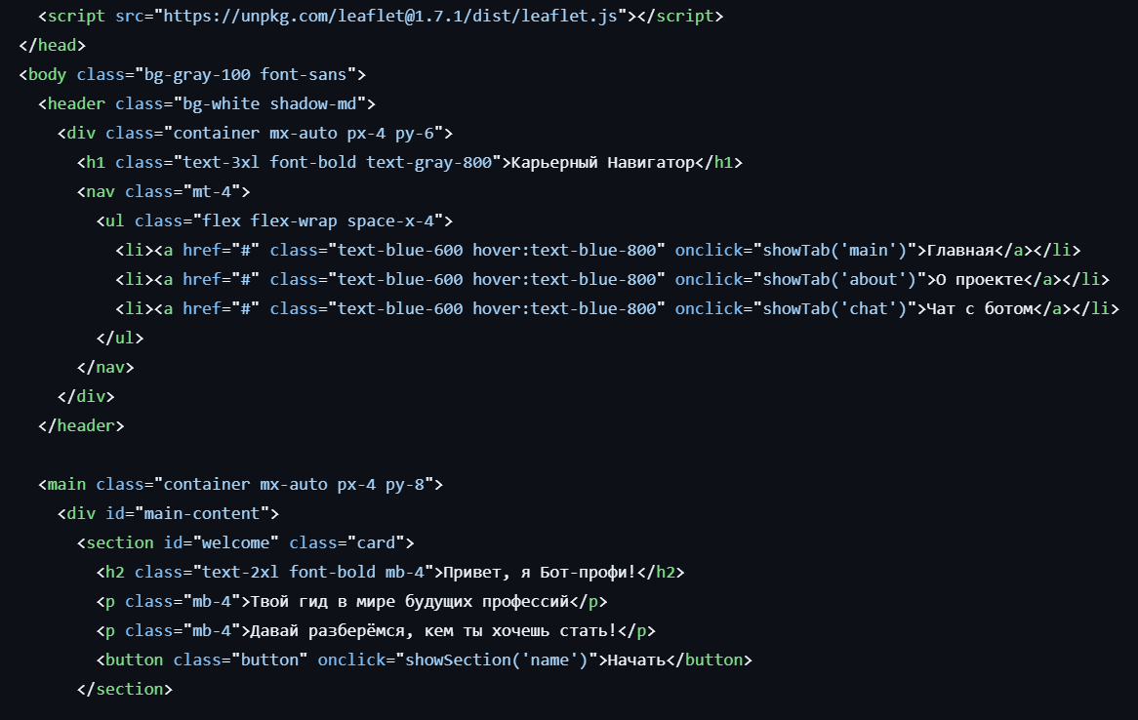
Отрывок работы html кода

Slide 7
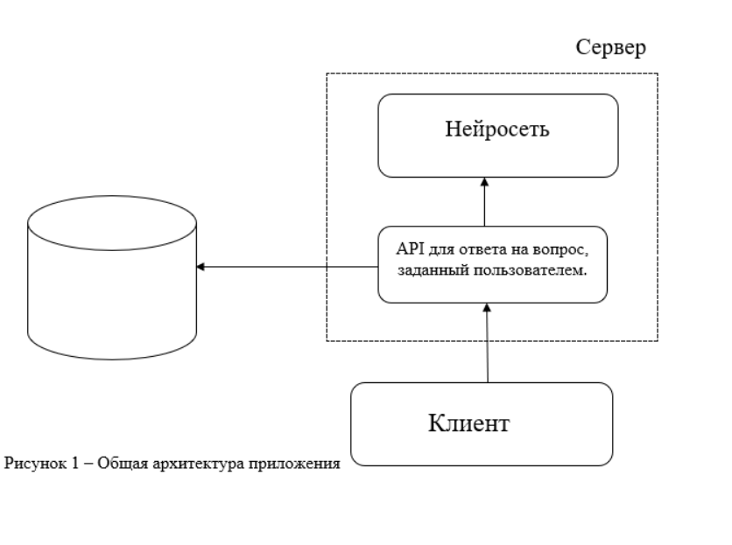
Архитектура сайта

Slide 8
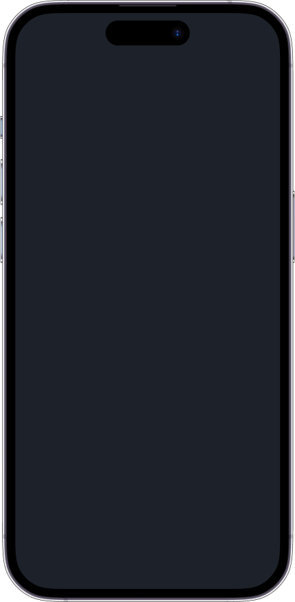
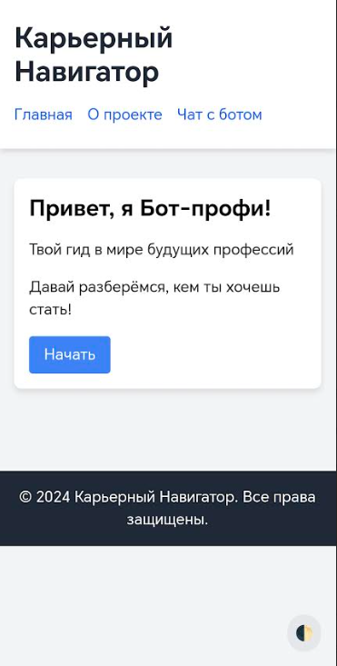
Результат
В результате мы получили веб-сайт, который отлично справляется со своими задачами, работает как на телефоне, так и на пк

Slide 9
Дальнейшее развитие проекта
В планах улучшить дизайн сайта, улучшить оптимизацию сайта, исправить существующие ошибки

Slide 10

Ссылка на проект
http://h92585eq.beget.tech/#

Slide 11
Список литературы
"Don't Make Me Think" Стив Кравц (Steve Krug) Основы usability и удобства использования сайтов.
"The Design of Everyday Things" Дональд Норман (Donald Norman) Классическая книга о том, как создавать интуитивно понятные интерфейсы.
"HTML & CSS: Design and Build Websites" Джон Дакетт (Jon Duckett) Ярко оформленная книга для начинающих, объясняющая основы HTML и CSS.

